Slide 1

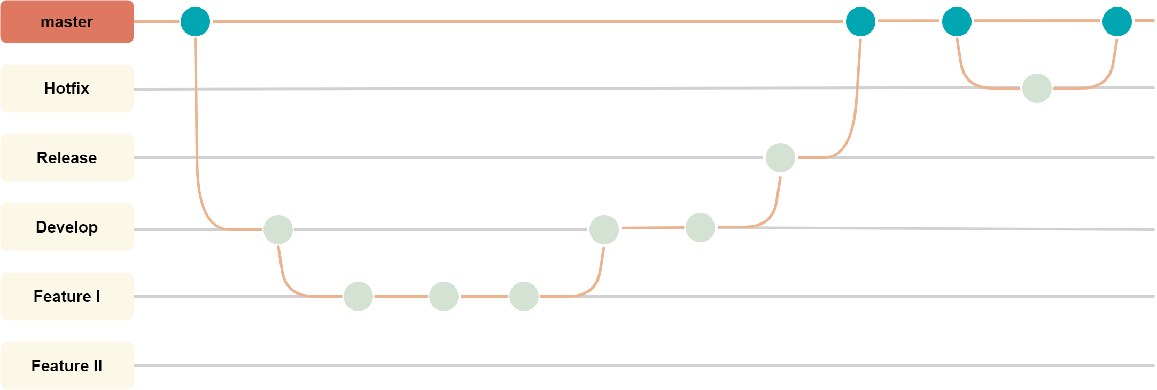
Verteilte Softwareentwicklung mit git

Slide 2
Überblick über git

Slide 3
Verteiltes Versionsverwaltungssystem

Slide 4
Grundfunktion: Commits
Bedienung durch Befehle
-git commit
-git add
-git rm
-git push
-git pull
-git clone

Slide 5
Jeder Commit bildet Snapshot des Projekts

Slide 6
Branching

Slide 7
Mittelpunkt verteilter
Softwareentwicklung

Slide 8
Abzweigung von Hauptlinie
Ermöglicht Arbeit, ohne die
Hauptlinie zu verändern

Slide 9
Vorgehen nach Branching Strategien

Slide 10
Feature Branching
Einfache, offene Stragtegie

Slide 11
Feature Branching
Geeignet für lineare Vorgehensmodelle

Slide 12
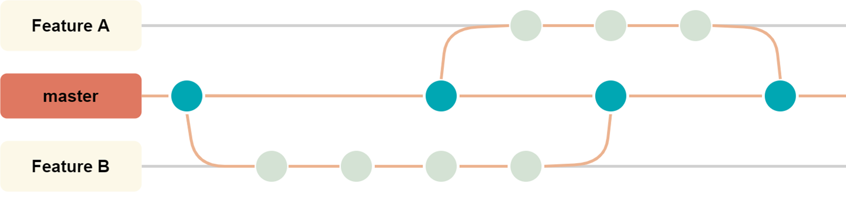
Feature Branching

Slide 13
Gitflow
Komplexere, konkrete Strategie

Slide 14
Gitflow
Ideal für Agile Vorgehensmodelle

Slide 15
Gitflow

Slide 16
Merging

Slide 17
Merging
Zusammenführen von 2 Branches

Slide 18
Merging
Merge-Konflikte
Weitgehende Hilfen von git

Slide 19
Anforderungen an die
Architektur

Slide 20
Architektur
Objektorientierte Programmierung gut geeignet

Slide 21
Architektur
Modularität im Code
wichtig

Slide 22
Projekt-Dokumentation

Slide 23
Dokumentation
Commit Messages für
automatische Doku

Slide 24
Dokumentation
GIT-Dienste bieten
Markdown Implementierung

Slide 25
Fazit

Slide 26
Fazit
GIT ist unabdingbar für verteilte Softwareentwicklung

Slide 27
Fazit
Sinnvolle Commit-Messages
Modularität im Code
Sinnvolle Branching Strategie

